Slide 1
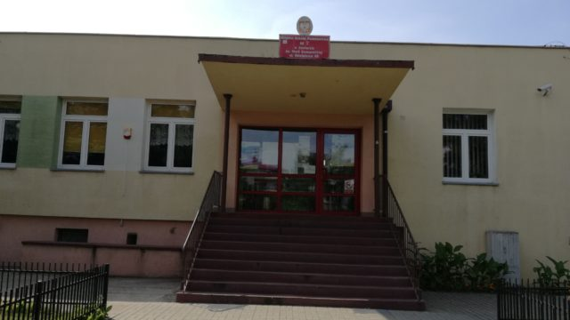

Szkoła Podstawowa Nr 7
im. Marii Konopnickiej
w Zawierciu
przedstawia:

Slide 2
WYNIKI SPRAWDZIANU SZÓSTOKLASISTY rok szkolny 2015/2016

Slide 3


Slide 5
Osiągnięcia
Dominika Walczak i Magdalena Cieplak laureatki Konkursu Przedmiotowego z Języka Polskiego (2015/2016) troje laureatów na cały powiat
Marcel Florjański wyróżnienie w konkursie matematycznym Kangur (2015/2016)
Marta Bińkowska przeszła do etapu rejonowego Wojewódzkiego Konkursu Przedmiotowego z Języka Polskiego (2016/2017)

Slide 6

Osiągnięcia
Konrad Domagała laureat III stopnia w Ogólnopolskim Konkursie Memory Master (2016/2017)
Wiktoria Witczak wyróżniona w Ogólnopolskim Konkursie Memory Master (2016/2017)
Jakub Rogielski zajął III miejsce w 11 Międzyszkolnym Turnieju Warcabowym
(2016/2017)

Slide 7
Osiągnięcia
Natalia Sikora III miejsce w konkursie plastycznym (2016/2017)
Wiktoria Meszek i Aleksandra Skutnik wyróżnienie w Wojewódzkim Konkursie Plastyczno – Literackim (2016/2017)

Slide 8
Osiągnięcia sportowe
Igrzyska Tenisa Stołowego I miejsce w mieście i powiecie i II miejsce w rejonie : Marcel Florjański, Kacper Olszewski, Damian Kostrzejowski (2015/2016)
Miejskie Igrzyska Tenisa Stołowego dziewcząt II miejsce: Nikita Gudzowska, Wiktoria Łachnik, Ola Opiłka (2015/2016)
Mistrzostwa Miasta w Mini Piłce Koszykowej dziewcząt III miejsce (2015/2016)
Mistrzostwa Miasta w Mini Piłce Ręcznej dziewcząt III miejsce (2015/2016)

Slide 9
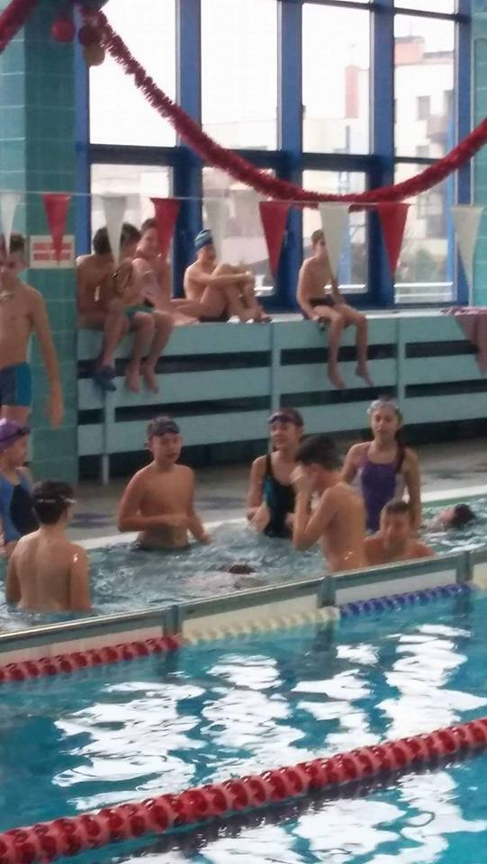
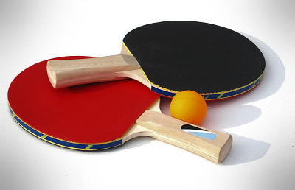
Osiągnięcia sportowe
Miejskie Zawody Pływackie indywidualnie
Miłosz Cierpisz, Marcel Mikoda II miejsce
Emilia Skowronek III miejsce

Slide 10
Atrakcyjne zajęcia pozalekcyjne
koła rozwijające i koła wyrównawcze
grupa ruchowo - taneczna
chór
koło czytelnicze
treningi piłki ręcznej prowadzone przez czynnego zawodnika CMC Viret Zawiercie Pana Artura Makaruka
zajęcia tenisa stołowego
zajęcia na basenie

Slide 11
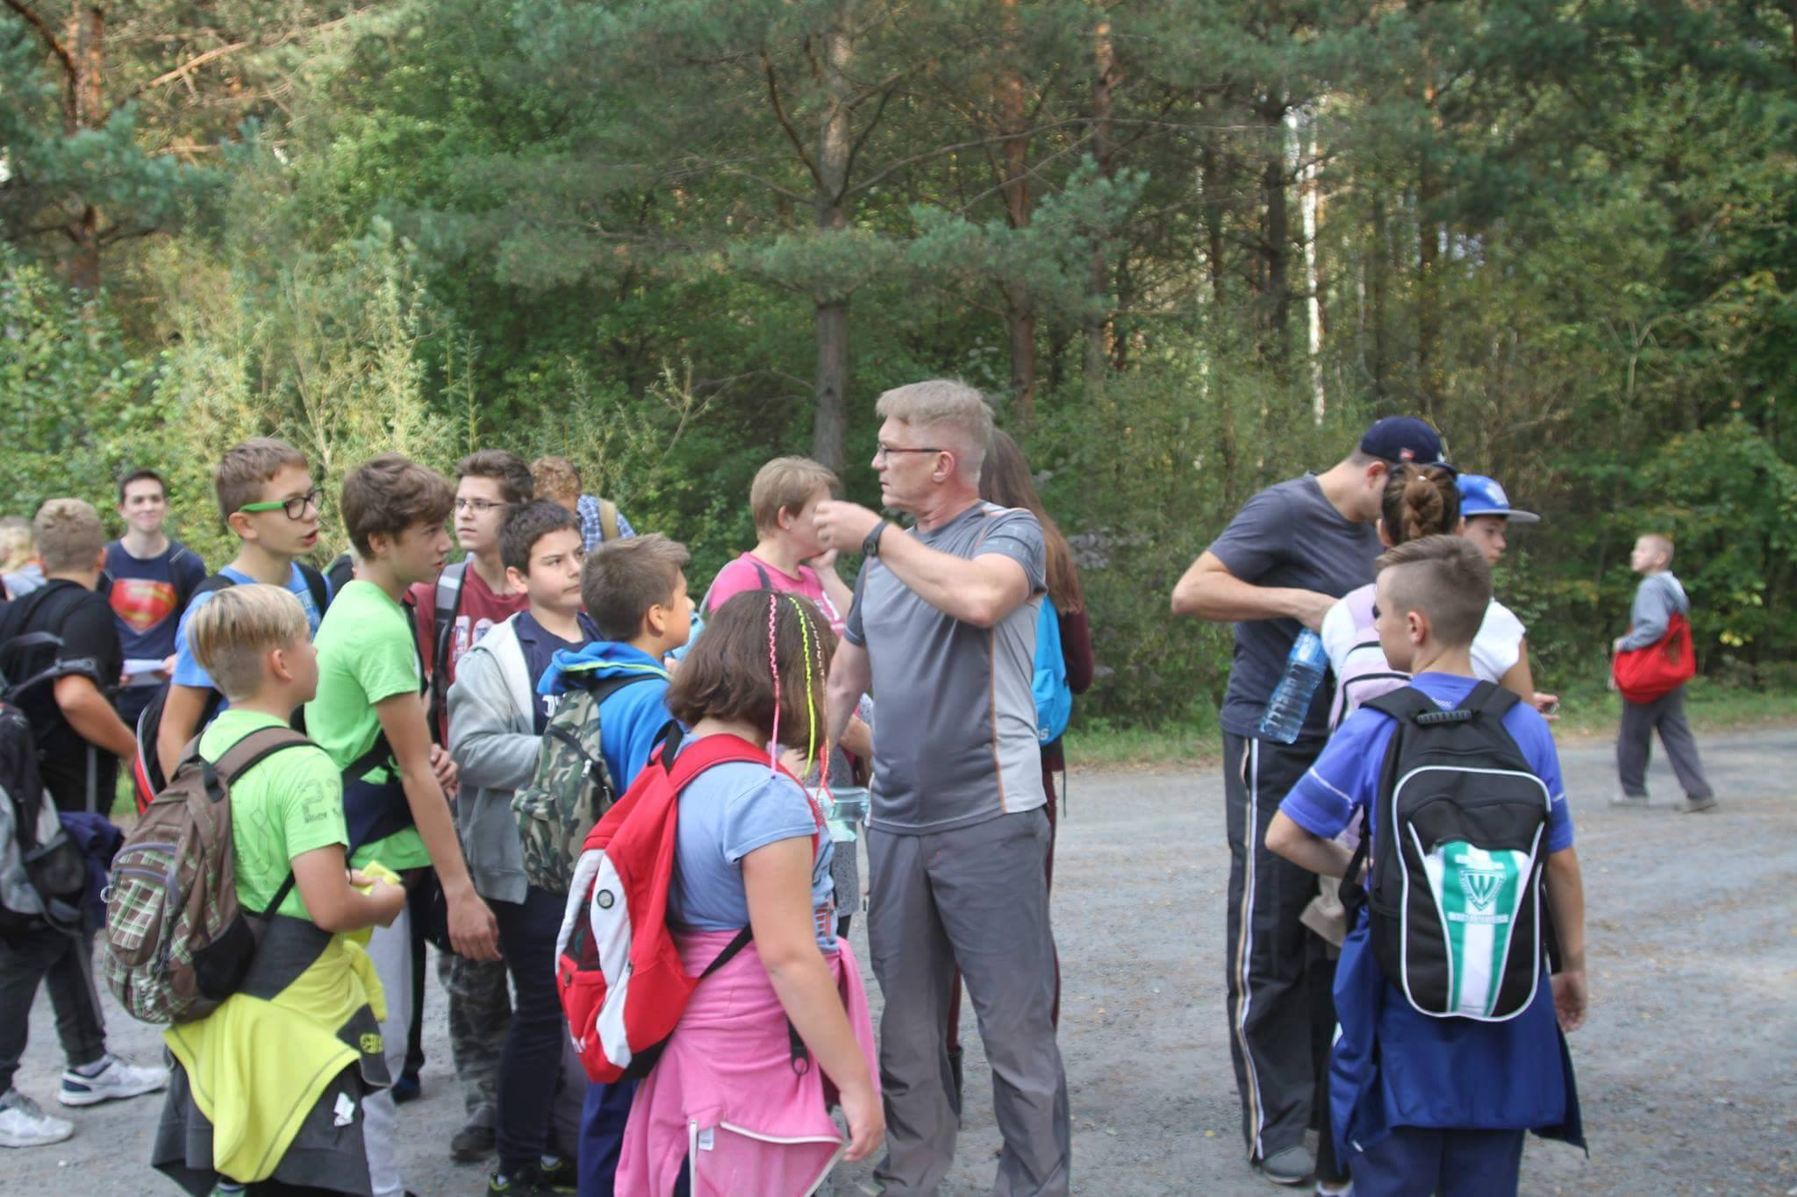
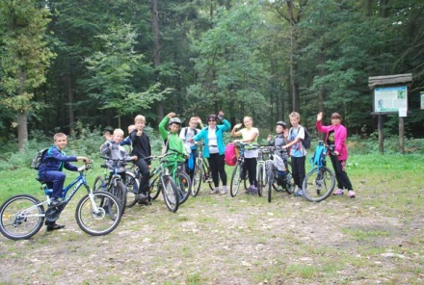
Rajdy
W szkole organizowane są biwaki, rajdy piesze oraz rowerowe, które uczą uczniów jak atrakcyjnie spędzać wolny czas.

Slide 12
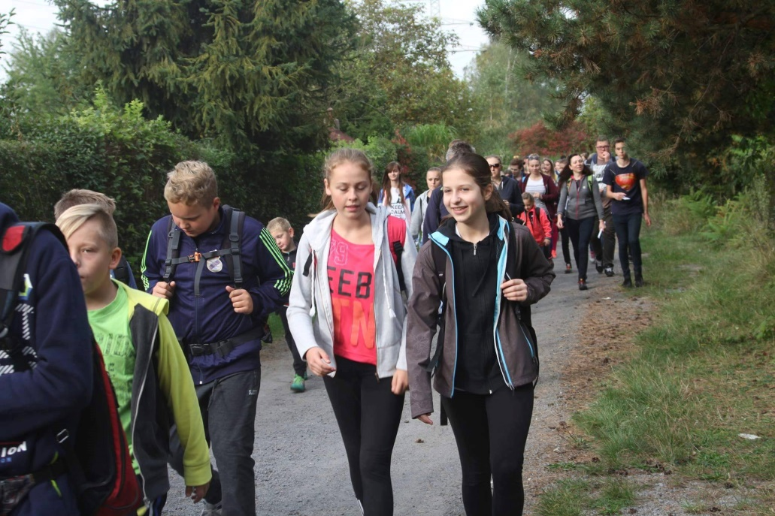
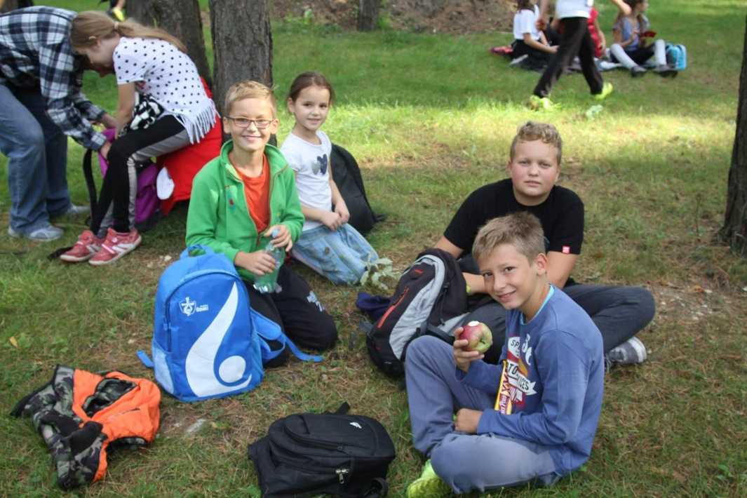
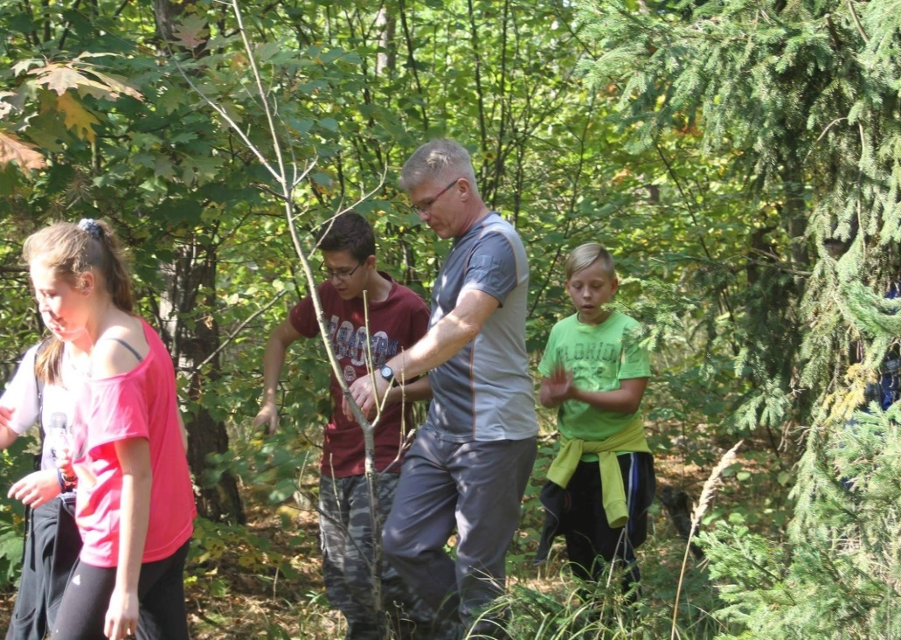
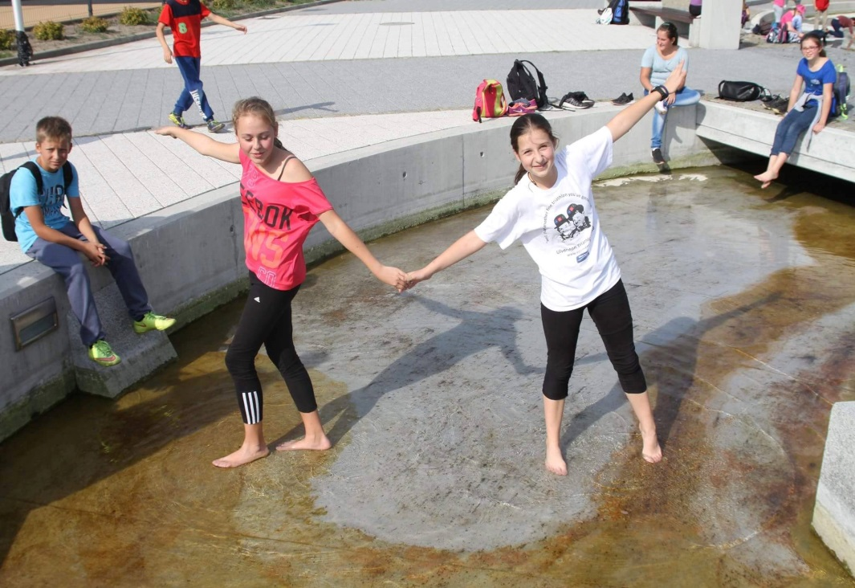
2016/2017

Slide 13

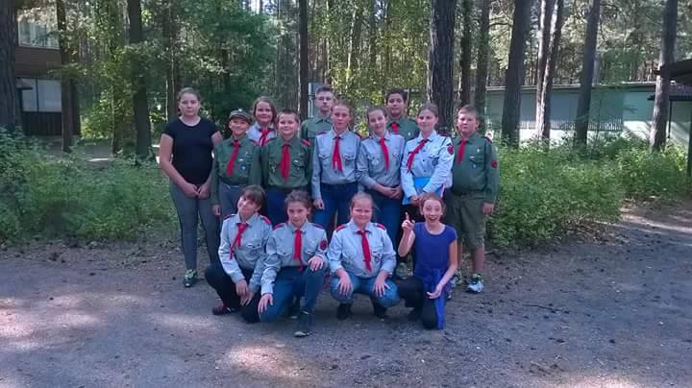
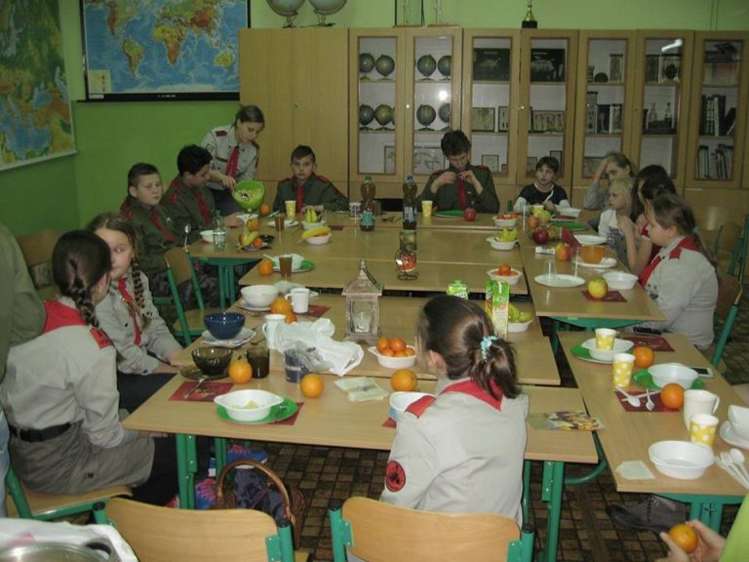
9 Wielopoziomowa Drużyna Harcerska „Kosmonautów”
Przy szkole działa Drużyna, która obecnie liczy 23 członków.

Slide 14
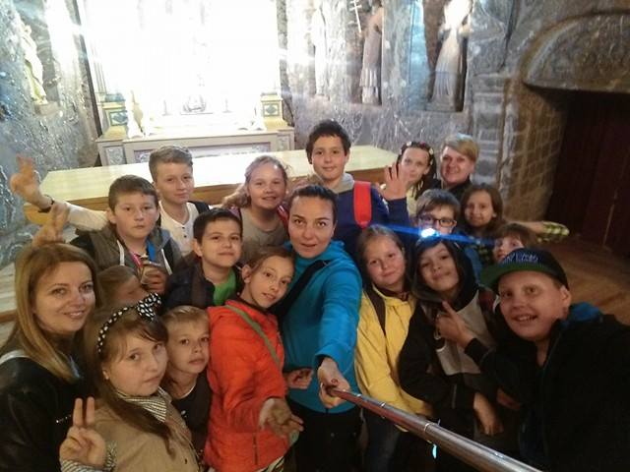
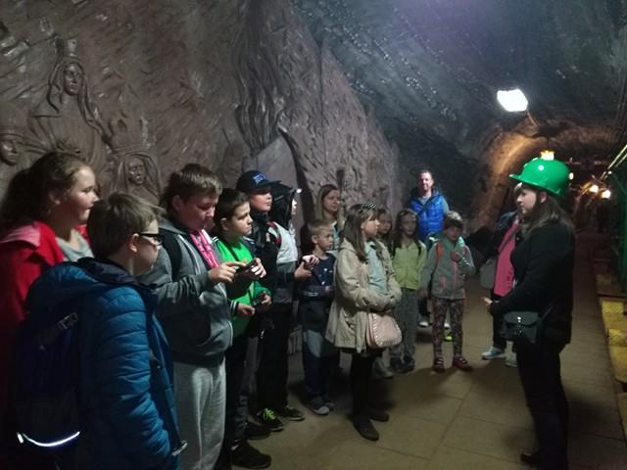
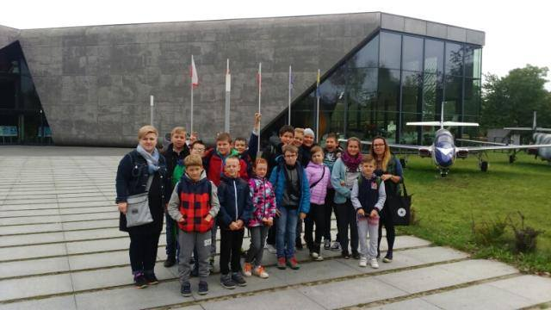
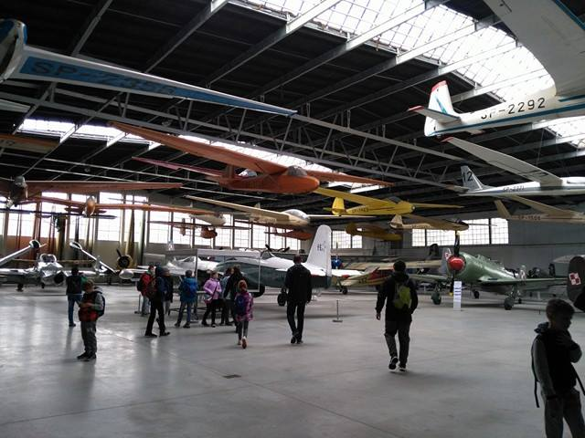
Rozrywka czyli wycieczki
Bochnia (2016/2017)
Muzeum Lotnictwa Polskiego (2016/2017)

Slide 15
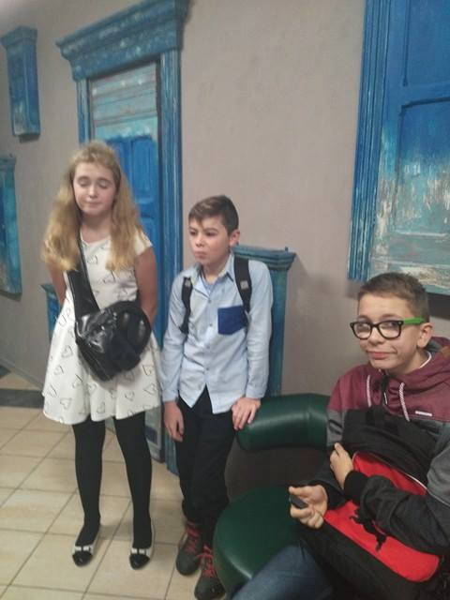
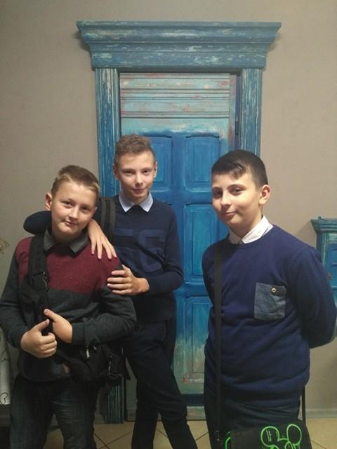
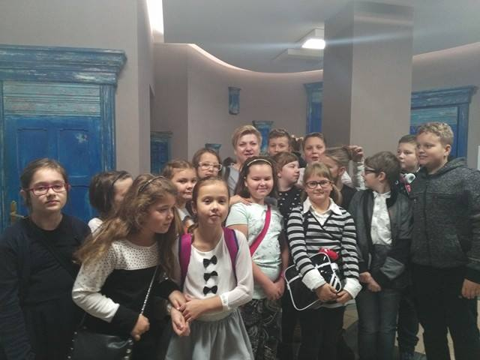
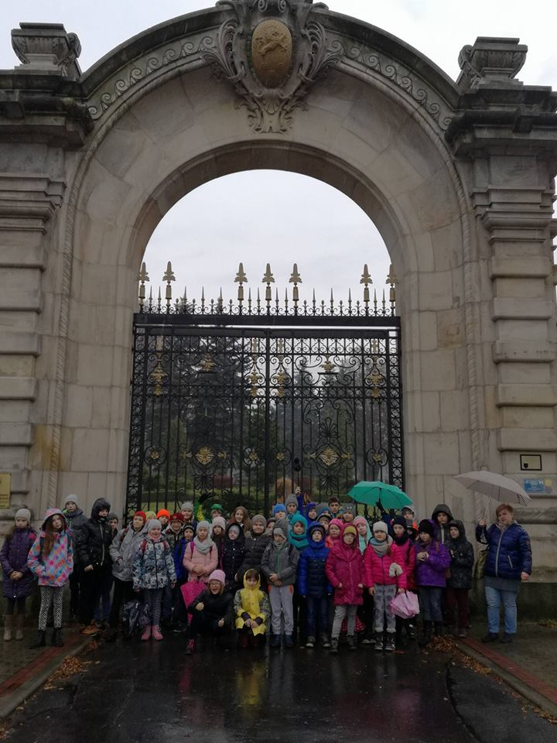
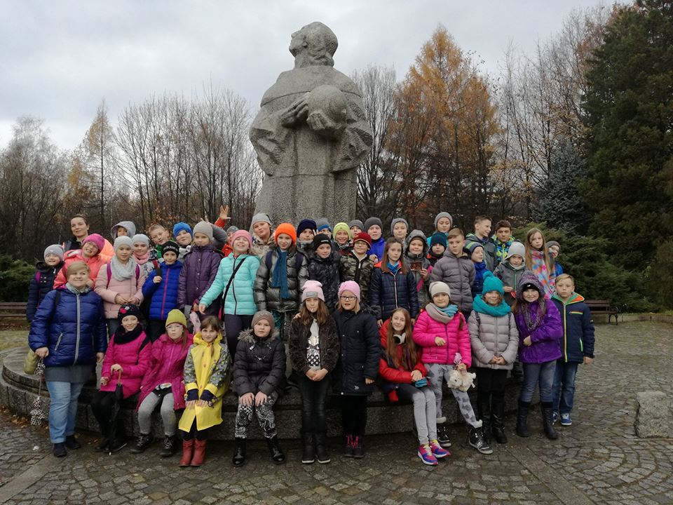
Śląski Teatr Lalki i Aktora
Ateneum
(2016/2017)
ZOO i Planetarium

Slide 16
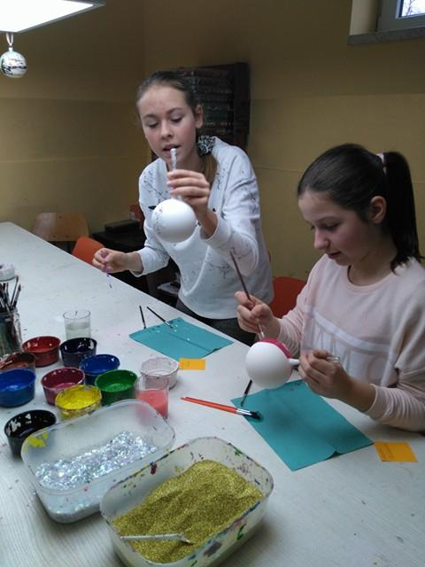
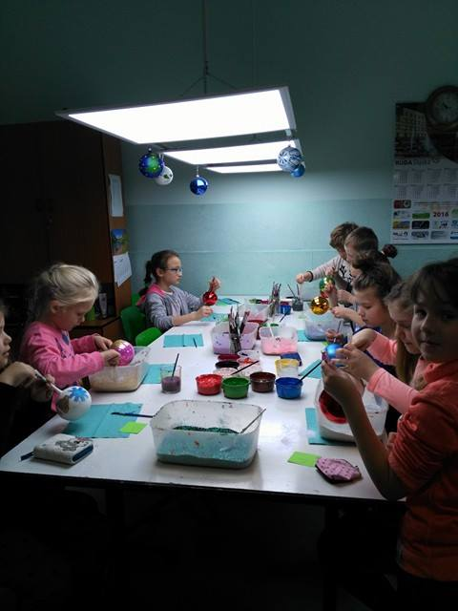
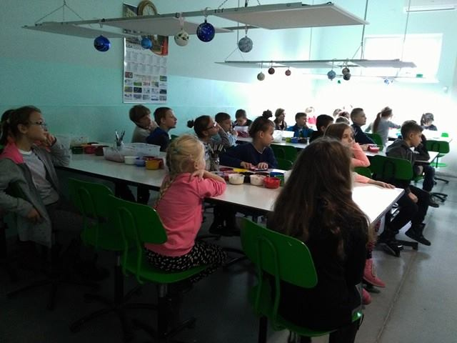
Fabryka bombek (2016/2017)

Slide 17
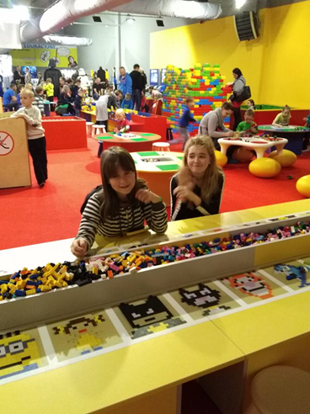
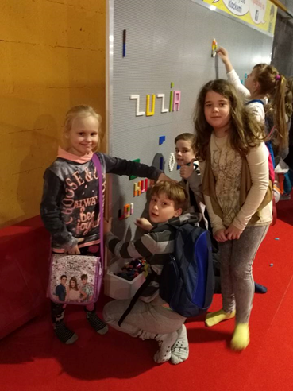
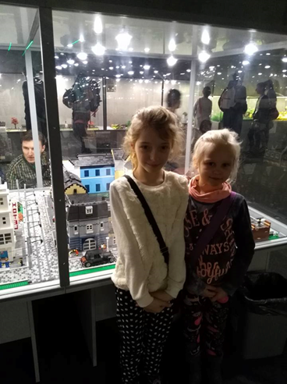
Wystawa Klocków Lego (2016/2017)

Slide 18








Projekty
Szkoła realizuje wiele różnorodnych projektów

Slide 19
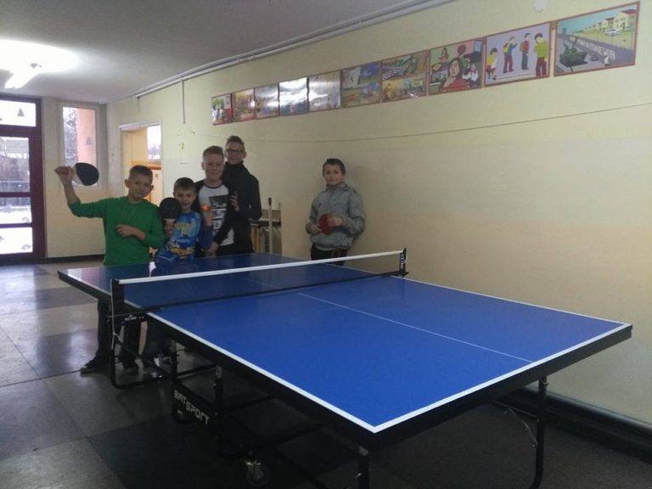
Walory szkoły
kameralna
bezpieczna
nowocześnie wyposażone sale lekcyjne w tablice multimedialne
stół do tenisa stołowego jako rozrywka podczas
przerw

Slide 20
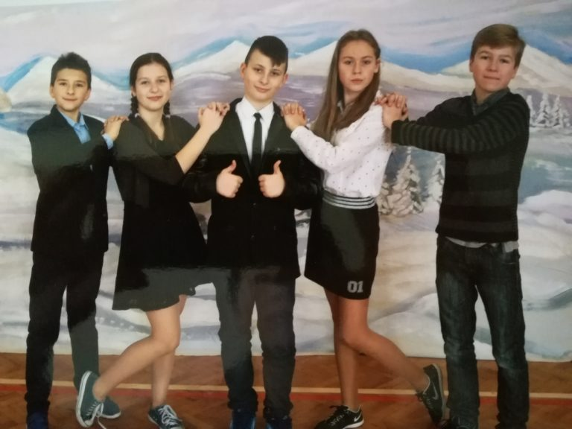
Walory szkoły
w szkole wiele się dzieje;
prężnie działa Samorząd Uczniowski

Slide 21
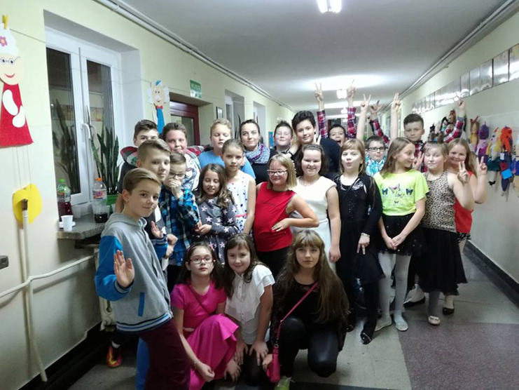
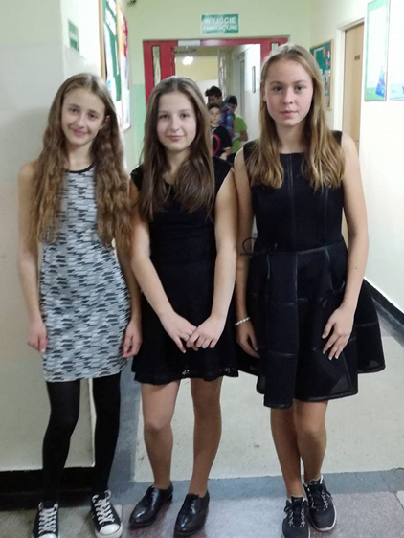
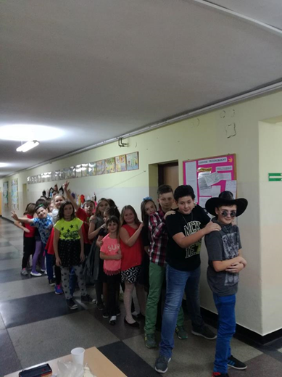

dzięki Samorządowi odbywają się m. in. dyskoteki szkolne

Slide 22
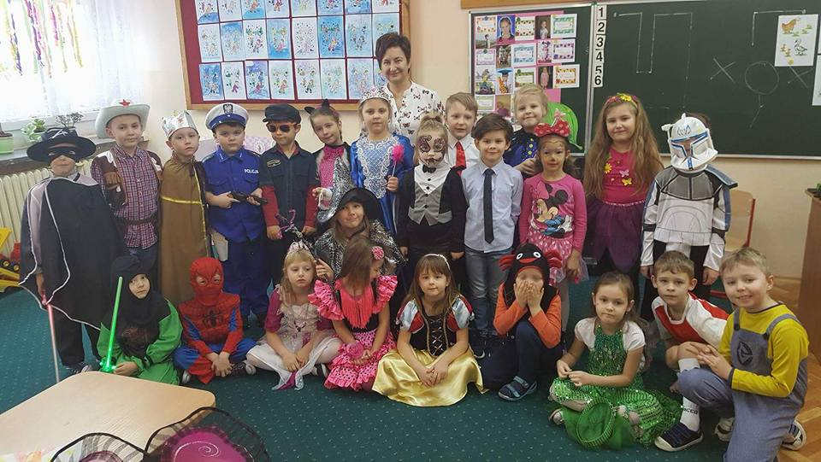
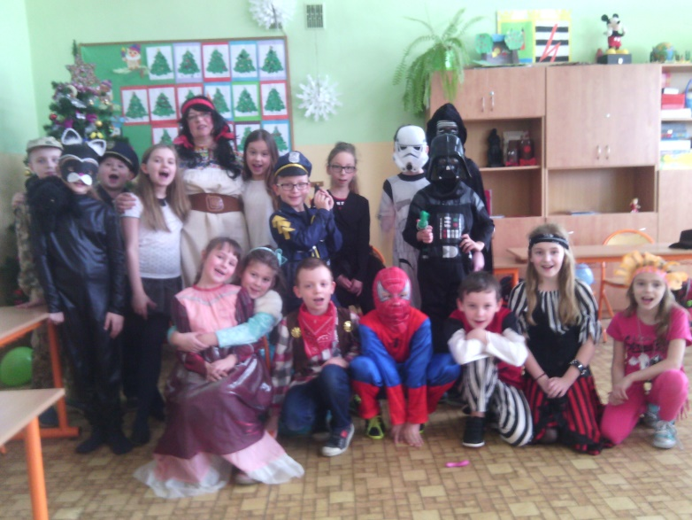
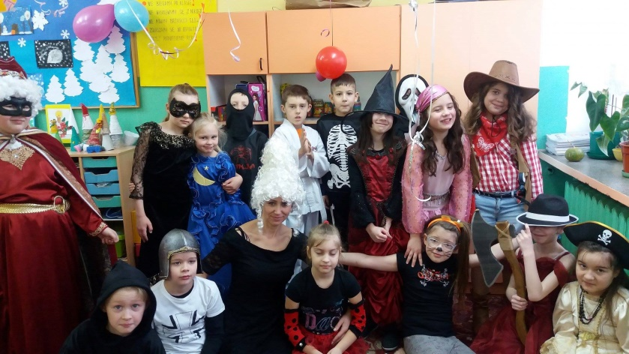
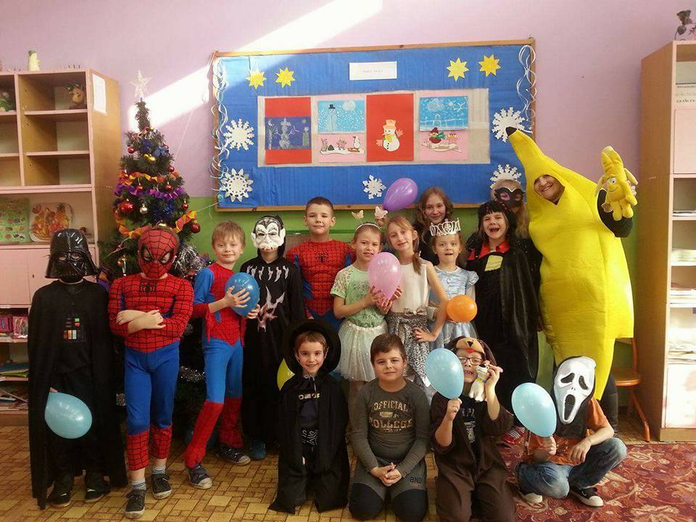
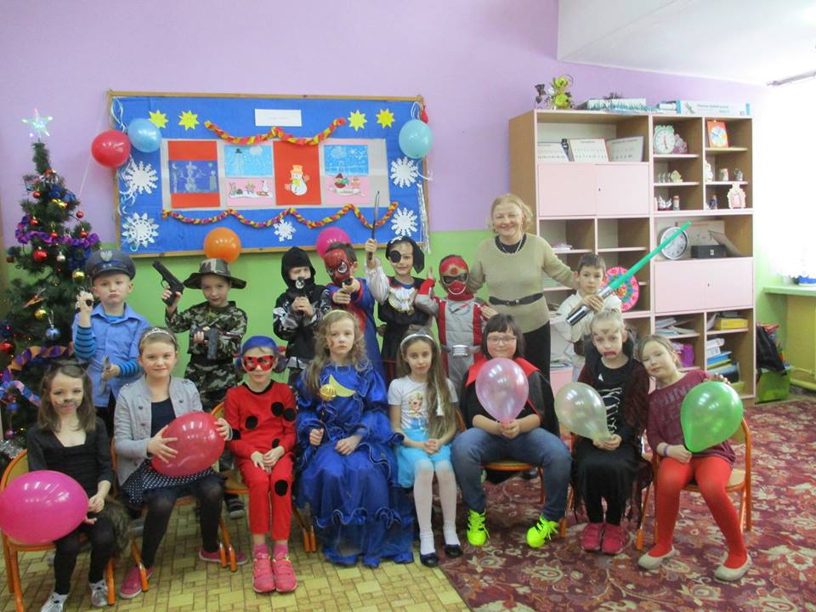
Walory szkoły
zabawy karnawałowe w klasach młodszych

Slide 23
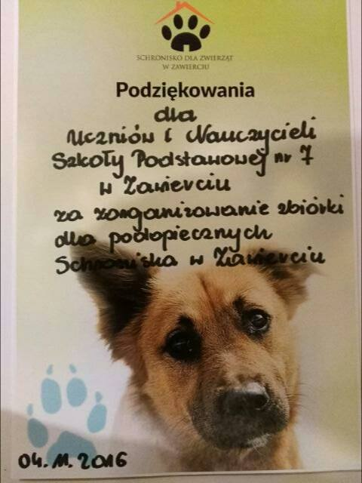


poprzez wolontariat uczymy się pomagać innym

Slide 24
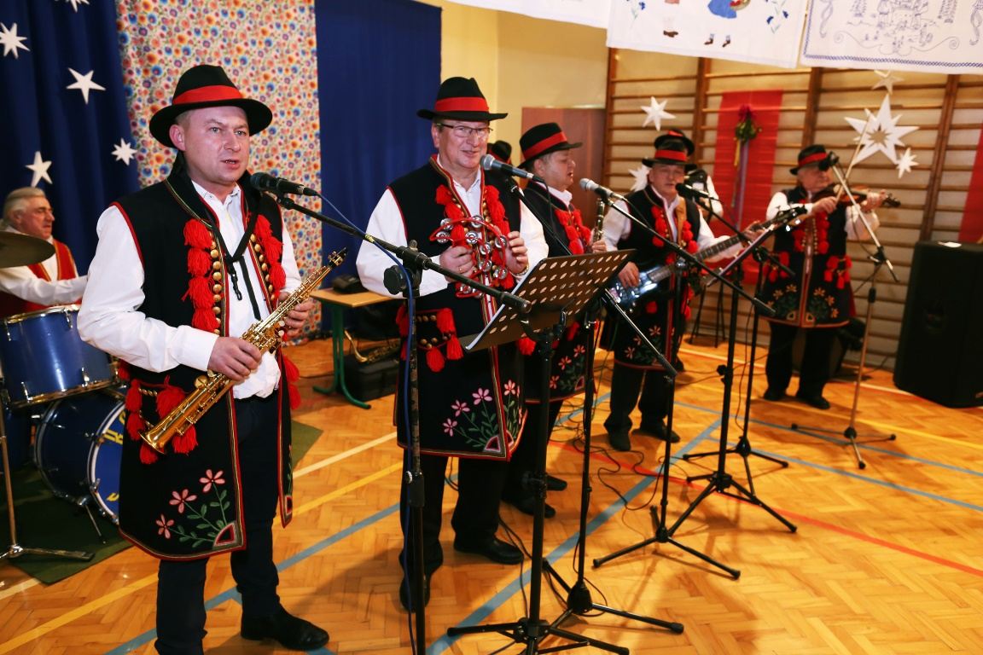
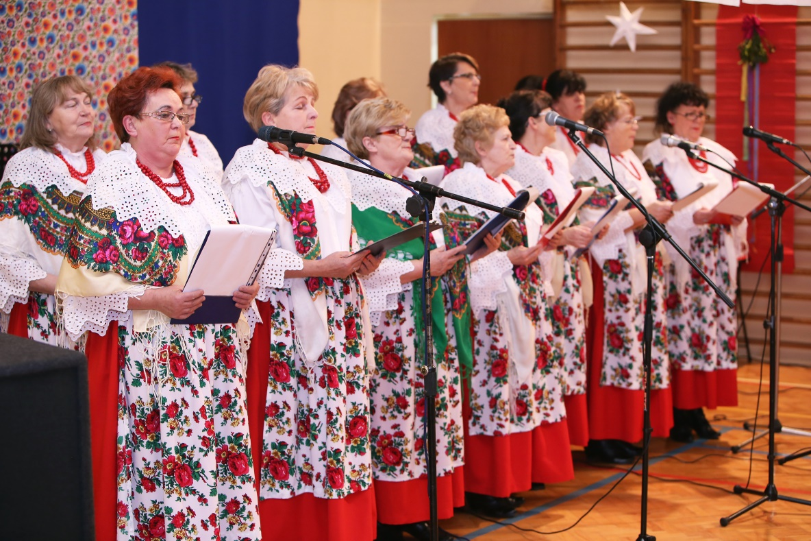
Walory szkoły
kultywujemy tradycje regionalne

Slide 25
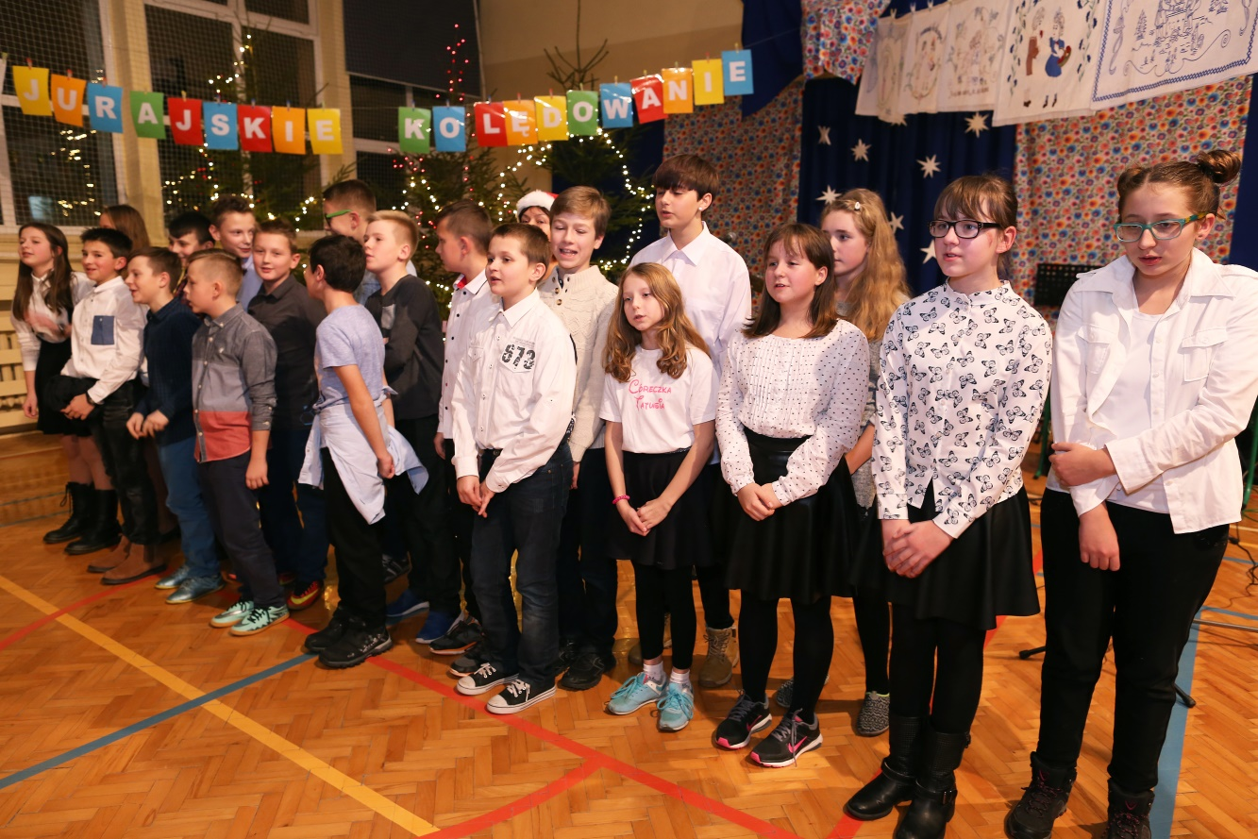
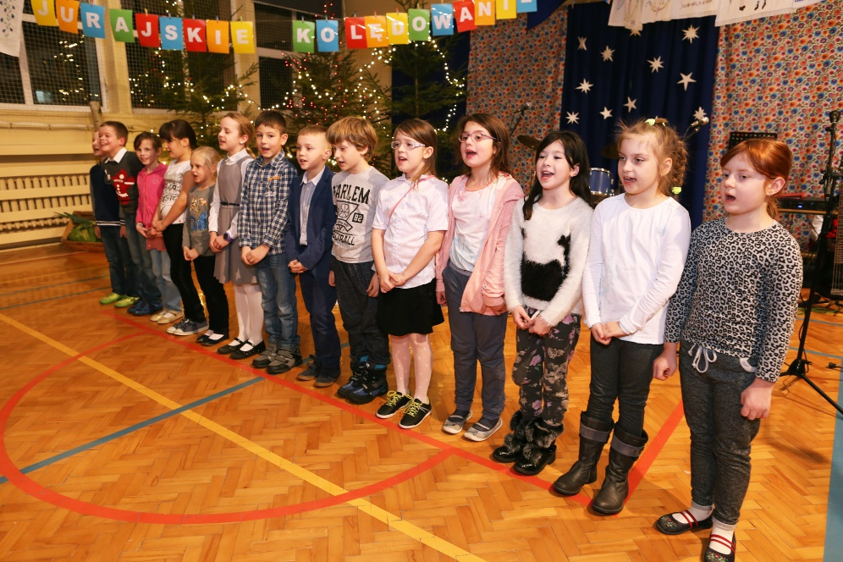
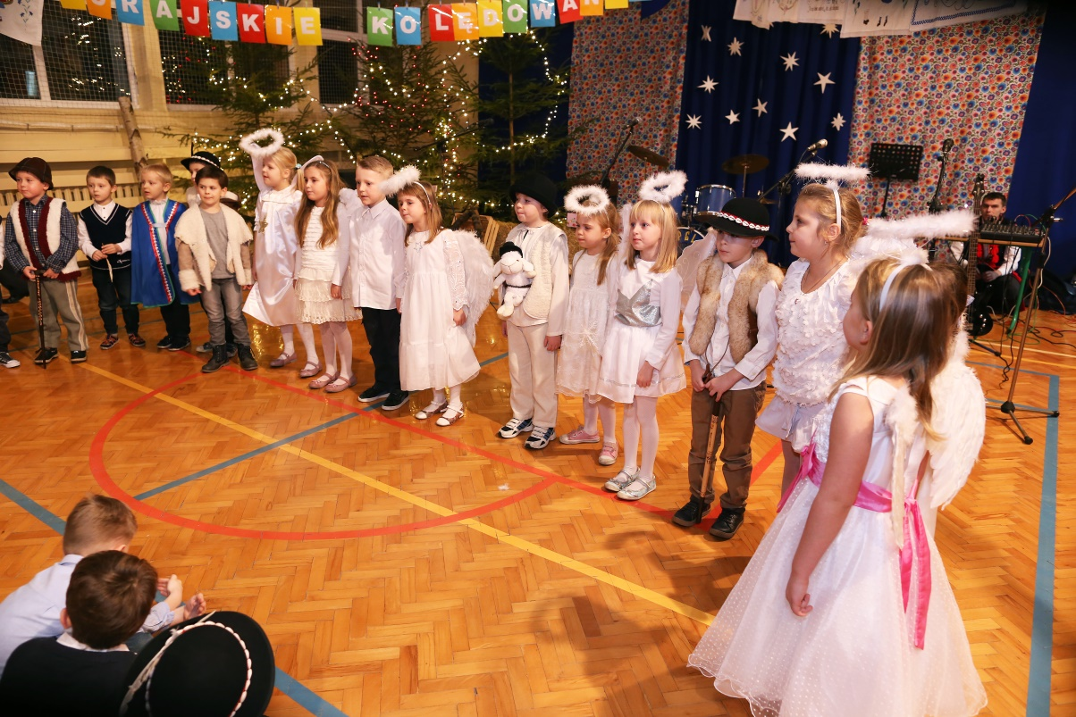


Slide 26
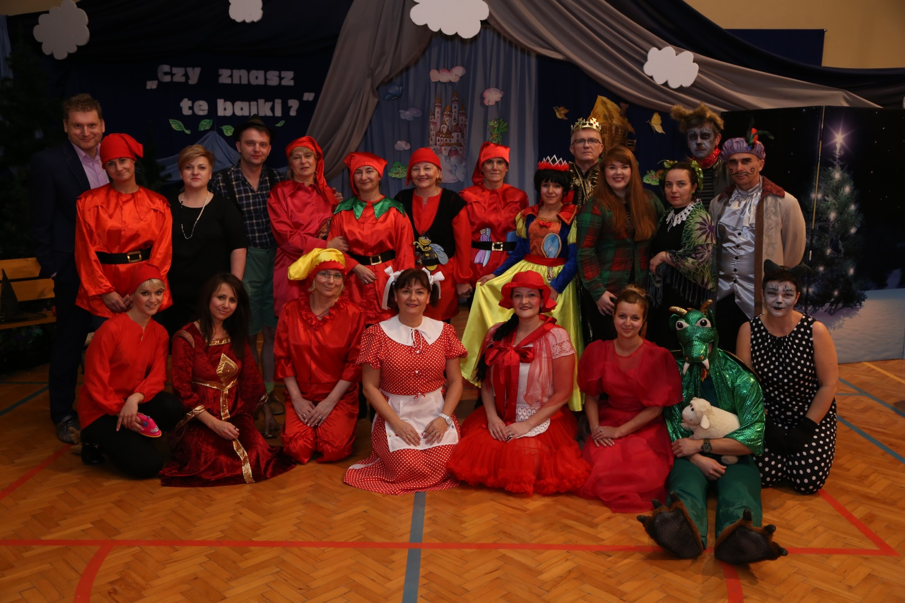
Nauczyciele też mają swoje talenty
lubią występować Czy znasz te bajki ?

Slide 27
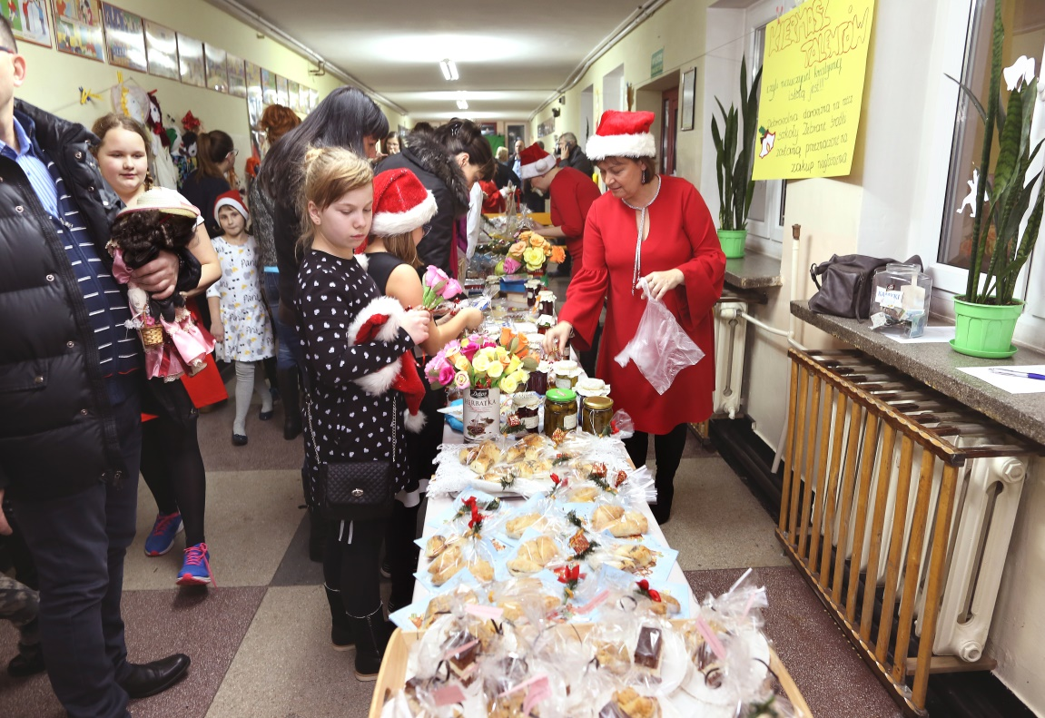
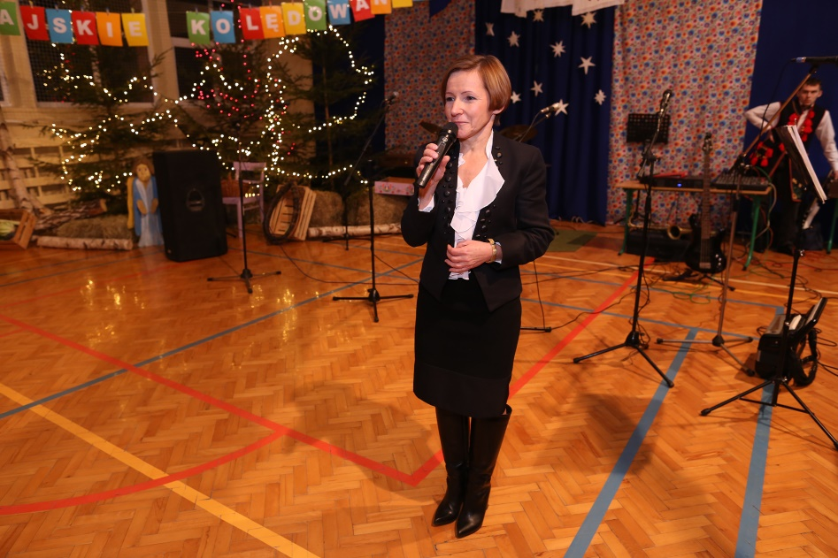
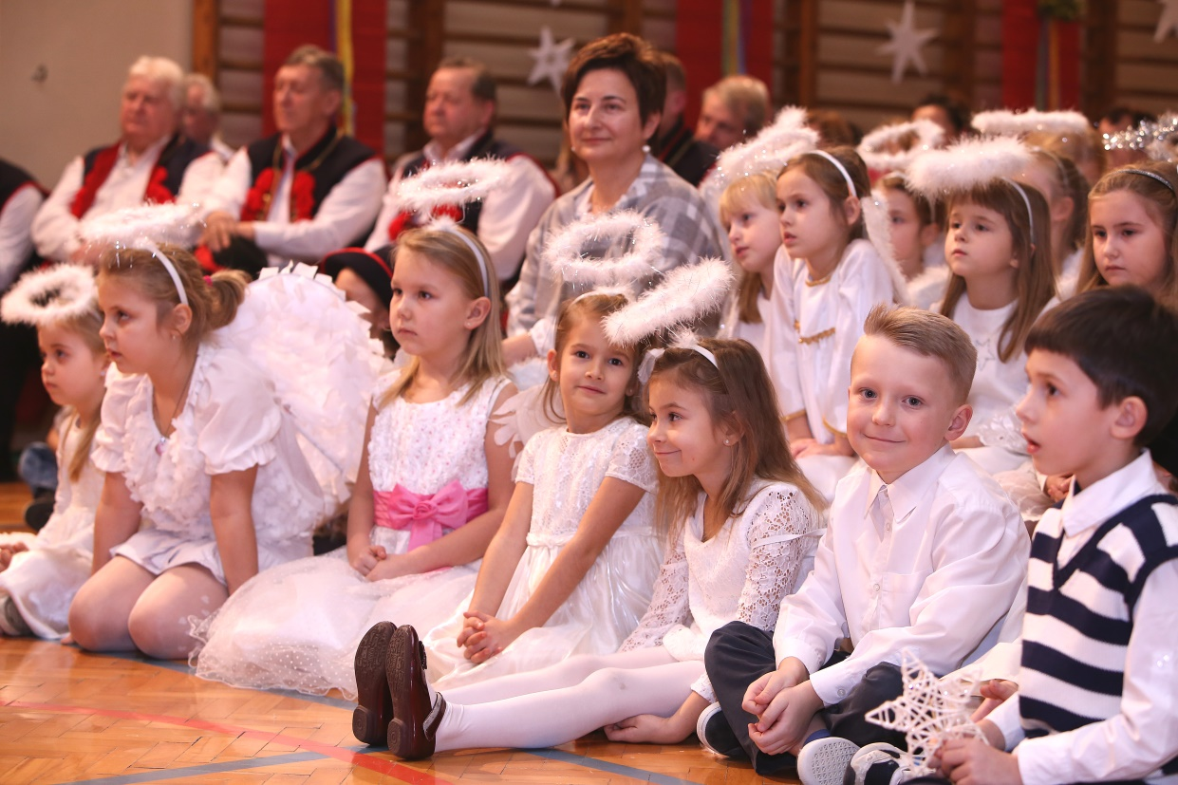

mają też inne talenty

Slide 28

Szkoła gotowa jest na zmiany wynikające z reformy edukacji,
planowane inwestycje:
malowanie sal lekcyjnych
zakup pomocy dydaktycznych
przeniesienie biblioteki szkolnej

Slide 29
Zapraszamy na stronę internetową naszej szkoły
msp7zawiercie.pl
Dziękujemy za uwagę ☺
Dyrekcja i Grono Pedagogiczne
Szkoły Podstawowej Nr 7 w Zawierciu

